Slide 1

Lenguajes
Lenguajes Formales y de Programación
Escuela de Ingeniería de Ciencias Y Sistemas
Facultad de Ingeniería
Universidad de San Carlos de Guatemala

Slide 2


Agenda
RECORDATORIOS
Lenguaje Natural
Lenguaje Formal
Lenguajes de Programación
Evolución de los Lenguajes de Programación
Paradigmas
Generaciones de los Lenguajes de Programación

Slide 3
COMPETENCIA QUE DESARROLLAREMOS
El estudiante analiza la evolución y clasificación de los lenguajes formales y de programación mediante la comparación de sus características, estructuras y herramientas para comprender su organización y funcionamiento

Slide 4
LENGUAJE
NATURAL
El lenguaje natural es una herramienta esencial para la comunicación humana. Nos permite compartir nuestros pensamientos, sentimientos y experiencias con otras personas. También nos permite aprender, enseñar, negociar, resolver conflictos y construir relaciones.
Hablamos con nuestros amigos, familiares y colegas.
Escribimos cartas, correos electrónicos y mensajes de texto.
Leemos libros, artículos y periódicos.
Vemos películas y programas de televisión.
Escuchamos música.
Utilizamos la Internet para comunicarnos con personas de todo el mundo.

Slide 5
LENGUAJE
FORMAL
Un lenguaje formal es un lenguaje artificial que, a diferencia de los lenguajes naturales, no está centrado en la comunicación humana habitual, sino en la definición y aplicación de una serie de reglas específicas en un entorno específico. Consta de una serie de símbolos básicos, que se combinan en cadenas para formar expresiones complejas.
Los símbolos constituyen el alfabeto de un lenguaje formal, mientras que las cadenas son las palabras. Tanto la combinación de los símbolos como la interpretación de las cadenas se realiza de acuerdo con reglas rigurosas, establecidas de antemano, que no admiten excepciones; en conjunto, estas reglas conforman la gramática del lenguaje.

Slide 6
TIPOS DE LENGUAJES FORMALES
0
1
2
3
Recursivamente Enumerables
Requieren gramáticas sensibles al contexto
Representados por gramáticas libres de contexto
Se describen mediante autómatas finitos o expresiones regulares
Máquina de Turing
Máquina de Turing Acotada
Autómata de Pila
AFD, AFND ó Regex
Sin Restricción
Sensible al Contexto
GramáticaLibre del Contexto
Gramática Regular
Parser
Scanner ó Lexer

Slide 7
LENGUAJES DE
PROGRAMACIÓN
Un lenguaje de programación es un conjunto de reglas que permiten a los desarrolladores comunicar instrucciones a las computadoras. Los lenguajes de programación son diseñados para ser concisos, fáciles de leer y fáciles de entender por las computadoras y para los humanos.
Los lenguajes de programación se utilizan para crear software mediante la escritura de algoritmos e instrucciones, que son programas informáticos que realizan tareas específicas, permitiendo la creación de software y sistemas computacionales.

Slide 8
Evolución de los Lenguajes de Programación
El nacimiento de los lenguajes de programación
La revolución del software
Internet y el auge de los lenguajes modernos
Programación moderna y nuevas tendencias
Pascal: Popular en educación y software estructurado.
C: Lenguaje fundamental para sistemas operativos (Unix) y aplicaciones.
SQL: Introducido para gestionar bases de datos relacionales.
Python: Lenguaje simple y poderoso para múltiples propósitos.
Java, JavaScript, PHP, Ruby: Lenguajes clave para la web y aplicaciones empresariales.
Kotlin: Alternativa moderna a Java para Android.
Swift: Creado por Apple para desarrollo en iOS/macOS.
Rust: Popular por su seguridad en sistemas de bajo nivel.
FORTRAN: Primer lenguaje de alto nivel, diseñado para cálculos científicos.
COBOL: Creado para aplicaciones empresariales y financieras.
1950s
1960s
1970s
1980s
1990s
2000s
2010s
2020s
Estandarización y expansión
Orientación a objetos y más accesibilidad
Desarrollo web y móvil
Inteligencia Artificial y nuevas tecnologías
ALGOL: Base para muchos lenguajes modernos, influyó en C y Pascal.
BASIC: Facilita el aprendizaje de programación.
C++: Extensión de C con programación orientada a objetos.
Perl: Potente para procesamiento de texto y scripting.
C#: Creado por Microsoft para su ecosistema.
Scala: Combina programación funcional y orientada a objetos.
Go: Lenguaje de Google enfocado en rendimiento y concurrencia.
Julia: Crece en popularidad para computación científica y machine learning.
Python sigue dominando en IA y Data Science, con crecimientos en lenguajes como Rust y TypeScript.

Slide 9
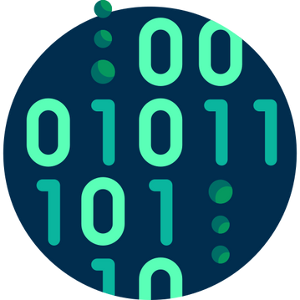
GENERACIONES DE LENGUAJES DE PROGRAMACIÓN
PRIMERA GENERACIÓN (1945 - 1955)
Los primeros lenguajes de programación se escribían en lenguaje máquina, que es un conjunto de instrucciones binarias que la computadora puede entender directamente. El lenguaje máquina es muy difícil de leer y escribir, y es muy difícil de depurar.

Slide 10
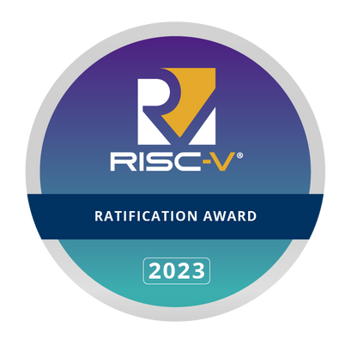
GENERACIONES DE LENGUAJES DE PROGRAMACIÓN
SEGUNDA GENERACIÓN (1955 - 1965)
Los lenguajes de segunda generación se escribían en lenguaje ensamblador, que es un lenguaje de nivel medio que es más fácil de leer y escribir que el lenguaje máquina. El lenguaje ensamblador es aún difícil de depurar, y es difícil de portarlo a diferentes tipos de computadoras.

Slide 11

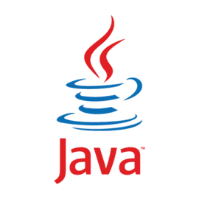

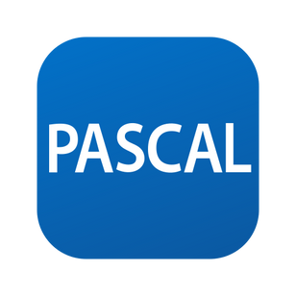
GENERACIONES DE LENGUAJES DE PROGRAMACIÓN
TERCERA GENERACIÓN (1965 - 1975)
Los lenguajes de tercera generación se escribían en lenguajes de alto nivel, que son mucho más fáciles de leer y escribir que el lenguaje ensamblador. Los lenguajes de alto nivel son fáciles de depurar, y son fáciles de portar a diferentes tipos de computadoras. Algunos de los lenguajes de alto nivel más populares de la tercera generación son Fortran, Java, COBOL, y Pascal.

Slide 12



GENERACIONES DE LENGUAJES DE PROGRAMACIÓN
CUARTA GENERACIÓN (1975 - 1985)
Los lenguajes de cuarta generación se escribían en lenguajes de alto nivel, que son aún más fáciles de leer y escribir que los lenguajes de alto nivel. Los lenguajes de cuarta generación se utilizan a menudo para crear aplicaciones de negocios, y son fáciles de usar por personas sin experiencia en programación. Algunos de los lenguajes de cuarta generación más populares son SQL, ABAP y R.

Slide 13

GENERACIONES DE LENGUAJES DE PROGRAMACIÓN
QUINTA GENERACIÓN (1985 - PRESENTE)
Los lenguajes de quinta generación se escriben en lenguajes de alto nivel, que son muy parecidos al lenguaje humano. Los lenguajes de quinta generación se utilizan a menudo para crear sistemas expertos, que son programas informáticos que pueden tomar decisiones y resolver problemas como lo haría un humano. Algunos de los lenguajes de quinta generación más populares son Prolog, Mercury y OPS5.

Slide 14
PARADIGMAS DE PROGRAMACIÓN
Un paradigma de programación es un conjunto de principios y prácticas que se utilizan para diseñar y escribir programas informáticos. Los paradigmas de programación se pueden utilizar en combinación para crear programas más complejos y poderosos.
Programación imperativa: este paradigma se basa en la idea de dar instrucciones a la computadora paso a paso.
Programación orientada a objetos: este paradigma se basa en la idea de crear objetos que representan conceptos del mundo real.
Programación funcional: este paradigma se basa en la idea de usar funciones para representar el comportamiento de un programa.
Programación lógica: este paradigma se basa en la idea de usar lógica para representar el conocimiento.
Programación declarativa: este paradigma se centra en describir qué debe hacerse, en lugar de cómo hacerlo.

Slide 15
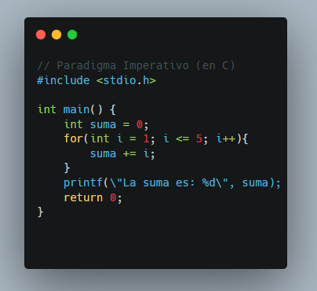
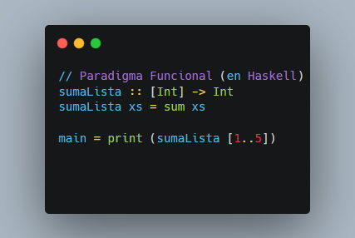
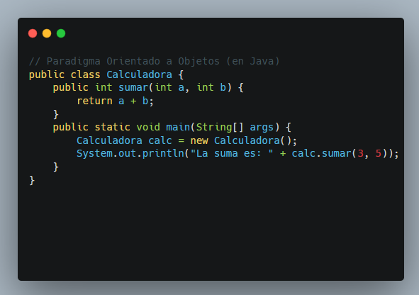
PARADIGMAS EJEMPLOS

Slide 16
PARADIGMAS DE PROGRAMACIÓN
IMPERATIVO O DE PROCEDIMIENTOS
La programación imperativa es un paradigma que se centra en cómo se modifican los estados de un programa a lo largo del tiempo, dando instrucciones a la computadora paso a paso. Se utiliza declaraciones de asignación para asignar valores a variables y declaraciones de control de flujo para determinar el orden de ejecución de las instrucciones.
Ventajas
Es fácil de entender y de aprender.
Es versátil y puede ser utilizado para escribir una amplia gama de programas.
Es rápido y eficiente.
Desventajas
Puede ser difícil de mantener, especialmente para programas grandes y complejos.
Puede ser difícil de depurar, especialmente para programas que contienen muchos ciclos.
Puede no ser adecuado para escribir programas que requieren un alto nivel de concurrencia.

Slide 17
PARADIGMAS DE PROGRAMACIÓN
ORIENTADO A OBJETOS
La programación orientada a objetos (OOP) es un paradigma de programación que organiza el código en unidades llamadas objetos. Cada objeto tiene su propio estado y comportamiento. El estado de un objeto se almacena en sus atributos y el comportamiento se define en sus métodos. Los objetos se comunican entre sí enviando mensajes. Un mensaje es una solicitud que un objeto hace a otro objeto para realizar una acción. Los objetos pueden enviar mensajes a sí mismos o a otros objetos.
Ventajas
Flexibilidad: La programación orientada a objetos es muy flexible y puede ser utilizada para escribir una amplia gama de programas.
Mantenimiento: La programación orientada a objetos es muy fácil de mantener, especialmente para programas grandes y complejos.
Extensibilidad: La programación orientada a objetos es muy extensible y puede ser fácilmente ampliada para agregar nuevas funcionalidades.
Seguridad: La programación orientada a objetos es muy segura y puede ayudar a prevenir errores.

Slide 18
PARADIGMAS DE PROGRAMACIÓN
PILARES DE POO
Abstracción: Es el proceso de ocultar los detalles de implementación de un objeto y exponer solo los detalles que son esenciales para su uso. Esto permite que los usuarios de un objeto se concentren en su funcionalidad y no en cómo funciona internamente.
Encapsulamiento: Es el proceso de agrupar juntos los datos y el código que se utilizan para manipular esos datos. Esto permite proteger los datos de acceso no autorizado y hace que el código sea más fácil de entender y mantener.
Herencia: Es el proceso de crear una nueva clase a partir de una clase existente. La nueva clase hereda todas las propiedades y métodos de la clase existente, y puede agregar sus propias propiedades y métodos. Esto permite reutilizar el código y crear clases más complejas más rápidamente.
Polimorfismo: Es la capacidad de una función para tener diferentes significados dependiendo de los argumentos que se le pasen. Esto permite escribir código más genérico y flexible

Slide 19
PARADIGMAS DE PROGRAMACIÓN
FUNCIONAL
La programación funcional es un paradigma de programación que se basa en el uso de funciones. Una función es un bloque de código que toma un conjunto de valores como entrada y devuelve un conjunto de valores como salida. En la programación funcional, las funciones se utilizan para representar el comportamiento de un programa. Las funciones se pueden combinar para crear otras funciones más complejas.
La programación funcional tiene varias ventajas sobre otros paradigmas de programación, como la programación imperativa y la programación orientada a objetos. Algunas de las ventajas de la programación funcional incluyen:
Eficiencia: La programación funcional es muy eficiente y puede ser utilizada para escribir programas que son rápidos y ligeros.
Seguridad: La programación funcional es muy segura y puede ayudar a prevenir errores.
Fácil mantenimiento: La programación funcional es muy fácil de mantener, especialmente para programas grandes y complejos.

Slide 20
PARADIGMAS DE PROGRAMACIÓN
LÓGICA
La programación lógica es un paradigma de programación que se basa en la lógica matemática. En la programación lógica, los programas se representan como conjuntos de hechos y reglas. Los hechos son declaraciones que son verdaderas, y las reglas son declaraciones que describen cómo se relacionan los hechos.
Ventajas
Facilidad de mantenimiento: Los programas de lógica son muy fáciles de mantener, ya que se pueden modificar fácilmente los hechos y las reglas sin tener que modificar el código.
Eficiencia: Los programas de lógica son muy eficientes, ya que no tienen que realizar operaciones de control de flujo.
Verificación: Los programas de lógica se pueden verificar para garantizar que son correctos.
Robustez: Los programas de lógica son muy robustos y pueden tolerar errores en los datos.

Slide 21
PARADIGMAS DE PROGRAMACIÓN
DECLARATIVO
La programación declarativa es un paradigma que se centra en el qué se quiere lograr, en lugar del cómo hacerlo. En este enfoque, los programadores expresan los resultados deseados mediante declaraciones y expresiones, dejando que el lenguaje de programación se encargue de la ejecución.
Algunas ventajas de la programación declarativa incluyen:
Simplicidad: Permite escribir código más conciso y claro, facilitando la comprensión de lo que se está haciendo.
Mantenibilidad: Hace que el mantenimiento del código sea más fácil, ya que se enfoca en la lógica del programa y no en los detalles de la implementación.
Abstracción: Proporciona un nivel de abstracción que puede hacer que el desarrollo sea más rápido y menos propenso a errores.

Slide 22
CONCEPTOS CLAVE APRENDIDOS
Lenguaje Natural
Usado por los humanos para comunicarse.
Ambiguo, flexible y contextual.
Ejemplos: Español, Inglés.
Lenguaje Formal
Conjunto de símbolos y reglas precisas.
No ambiguo.
Usado en matemáticas, lógica y programación.
Lenguajes de Programación
Sistemas formales diseñados para comunicarse con computadoras.
Tienen sintaxis y semántica bien definidas.
Ejemplos: Java, Python, C++.

Slide 23
CONCEPTOS CLAVE APRENDIDOS
Evolución de los Lenguajes de Programación
De bajo nivel (ensamblador) a alto nivel (Java, Python).
Mayor abstracción, facilidad de uso y legibilidad.
Incorporación de nuevos paradigmas y características.
Paradigmas de Programación
Imperativo: secuencia de instrucciones (C, Java).
Orientado a Objetos: objetos y clases (Java, Python).
Funcional: funciones puras (Haskell, Scala).
Lógico: basado en reglas lógicas (Prolog).

Slide 24
CONCEPTOS CLAVE APRENDIDOS
Generaciones de Lenguajes de Programación
1ª Generación: lenguaje máquina (binario).
2ª Generación: ensamblador.
3ª Generación: lenguajes de alto nivel (C, Java).
4ª Generación: lenguajes orientados a tareas (SQL).
5ª Generación: lenguajes basados en inteligencia artificial y lógica (Prolog).

Slide 25
VALORES
Curiosidad: La curiosidad lleva al alumno a explorar cómo y por qué se han desarrollado los lenguajes formales y de programación, las razones detrás de sus estructuras y cómo influyen en nuestra vida diaria.
Pensamiento Crítico: Los lenguajes de programación y su evolución no son solo una cuestión de memorizar reglas, sino también de comprender por qué ciertas decisiones se tomaron en el diseño de lenguajes.
Atención al Detalle: Una sola palabra mal escrita o un símbolo erróneo puede afectar el comportamiento del programa.

Slide 26
REFERENCIAS
Kernighan, B. W., & Ritchie, D. M. (1988). The C programming language (2nd ed.). Prentice Hall.
SICP. (1996). Structure and Interpretation of Computer Programs (2nd ed.). MIT Press.
Wirth, N. (1996). Programming in Modula-2 (2nd ed.). Springer.

Slide 27

¡GRACIAS POR SU ATENCIÓN!
DUDAS
RECUERDA QUE TENEMOS NUESTRO FORO SEMANAL DONDE PUEDES CONSULTAR CUALQUIER DUDA QUE TE SURJA EN LA SEMANA

